Slide 1
LA RIFORMA CARTABIA
IL PROCEDIMENTO DI CASSAZIONE
ORDINE AVVOCATI PORDENONE
AVV. ROSANNA ROVERE

Slide 2
NOVITA’
Doppia conforme
Contenuto del ricorso
Trattazione ricorso
Rito camerale accelerato
Revocazione per contrarietà alla CEDU
Rinvio pregiudiziale

Slide 3
DOPPIA CONFORME
Con l’eliminazione dell’art. 348 bis c.p.c. è venuto meno il c.d. filtro di inammissibilità per cui è esclusa la possibilità di proporre ricorso per cassazione per omesso esame di un fatto decisivo quando la pronuncia di appello conferma la decisione di 1 grado per le medesime ragioni aventi ad oggetto i medesimi fatti.
Eccezione: le cause in cui è previsto intervento obbligatorio del PM

Slide 4
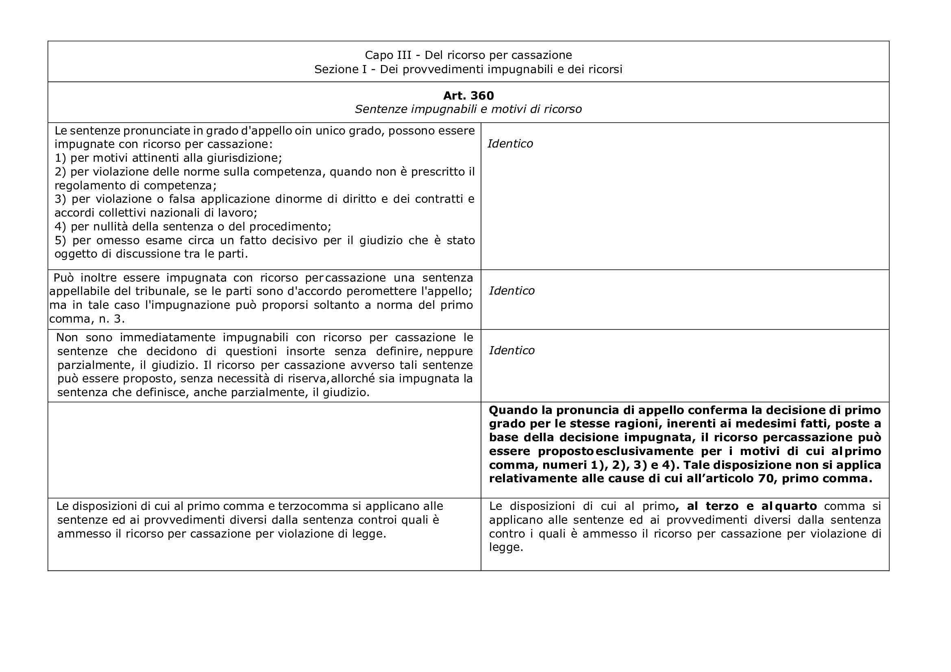
Scrivi per inserire una didascalia.

Slide 5
CONTENUTO DEL RICORSO
Art 121 c.p.c.
Principio della Libertà di forme e chiarezza e sinteticità degli atti

Slide 6
Chiarezza e sinteticità atti a pena di inammissibilità del ricorso al fine di rispettare il principio di autosufficienza del ricorso
. Chiara esposizione dei fatti della causa essenziali alla illustrazione dei motivi del ricorso- art. 366 n. 3
. Chiara e sintetica esposizione dei motivi con indicazione delle norme di diritto su cui si fondano- art. 366 n. 4
. Specifica indicazione per ogni motivo dei documenti- 366 n. 6
. Specificare in quale sede processuale il documento risulta prodotto

Slide 7
Eliminata ELEZIONE DI DOMICILIO a Roma ( è previsto solo quello digitale ex art. 16 sexies DLO 179/2012
Deposito telematico degli atti – ricorso deve essere depositato a pena di improcedibilità entro 20 giorni dall’ultima notificazione
Abrogata la richiesta al giudice a quo di trasmissione del fascicolo d’ufficio e deposito della richiesta vistata dalla Cancelleria (nuovo art. 137 bis Cancelliere chiede ,entro 60 gg dal deposito del ricorso, alla Corte d’Appello la trasmissione del fascicolo

Slide 8
Il controricorso, il ricorso incidentale non devono più essere notificati alla controparte ma vanno depositati entro 40 gg dalla notifica
Così come il deposito documenti relativi all’ammissibilità non va più notificato alla controparte ma depositato fino a 15 giorni prima

Slide 9
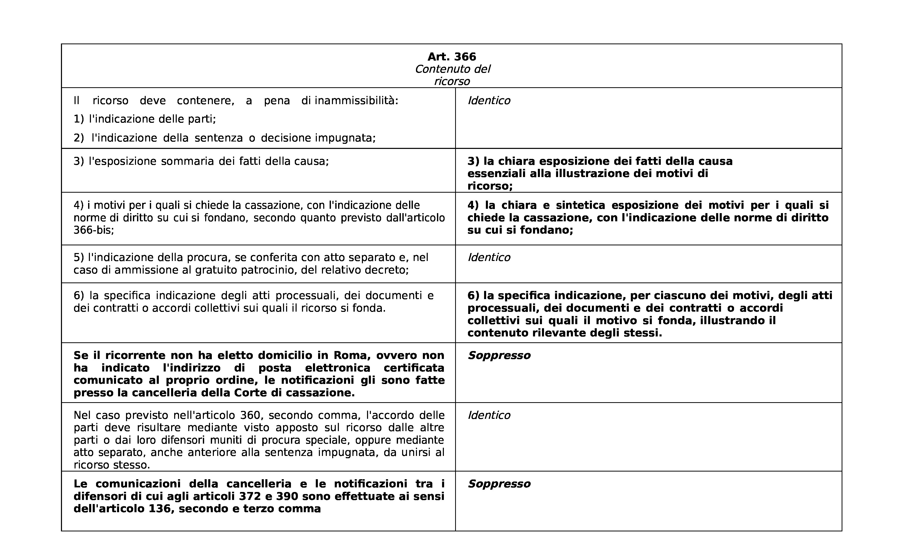
Scrivi per inserire una didascalia.

Slide 10
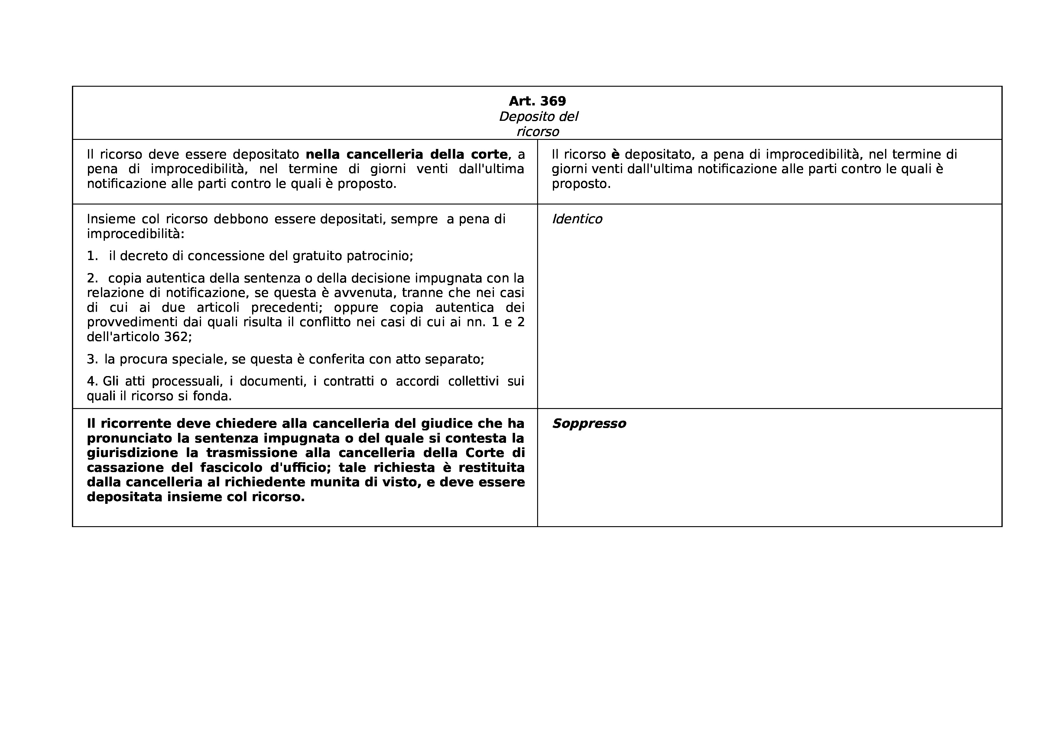
Scrivi per inserire una didascalia.

Slide 11
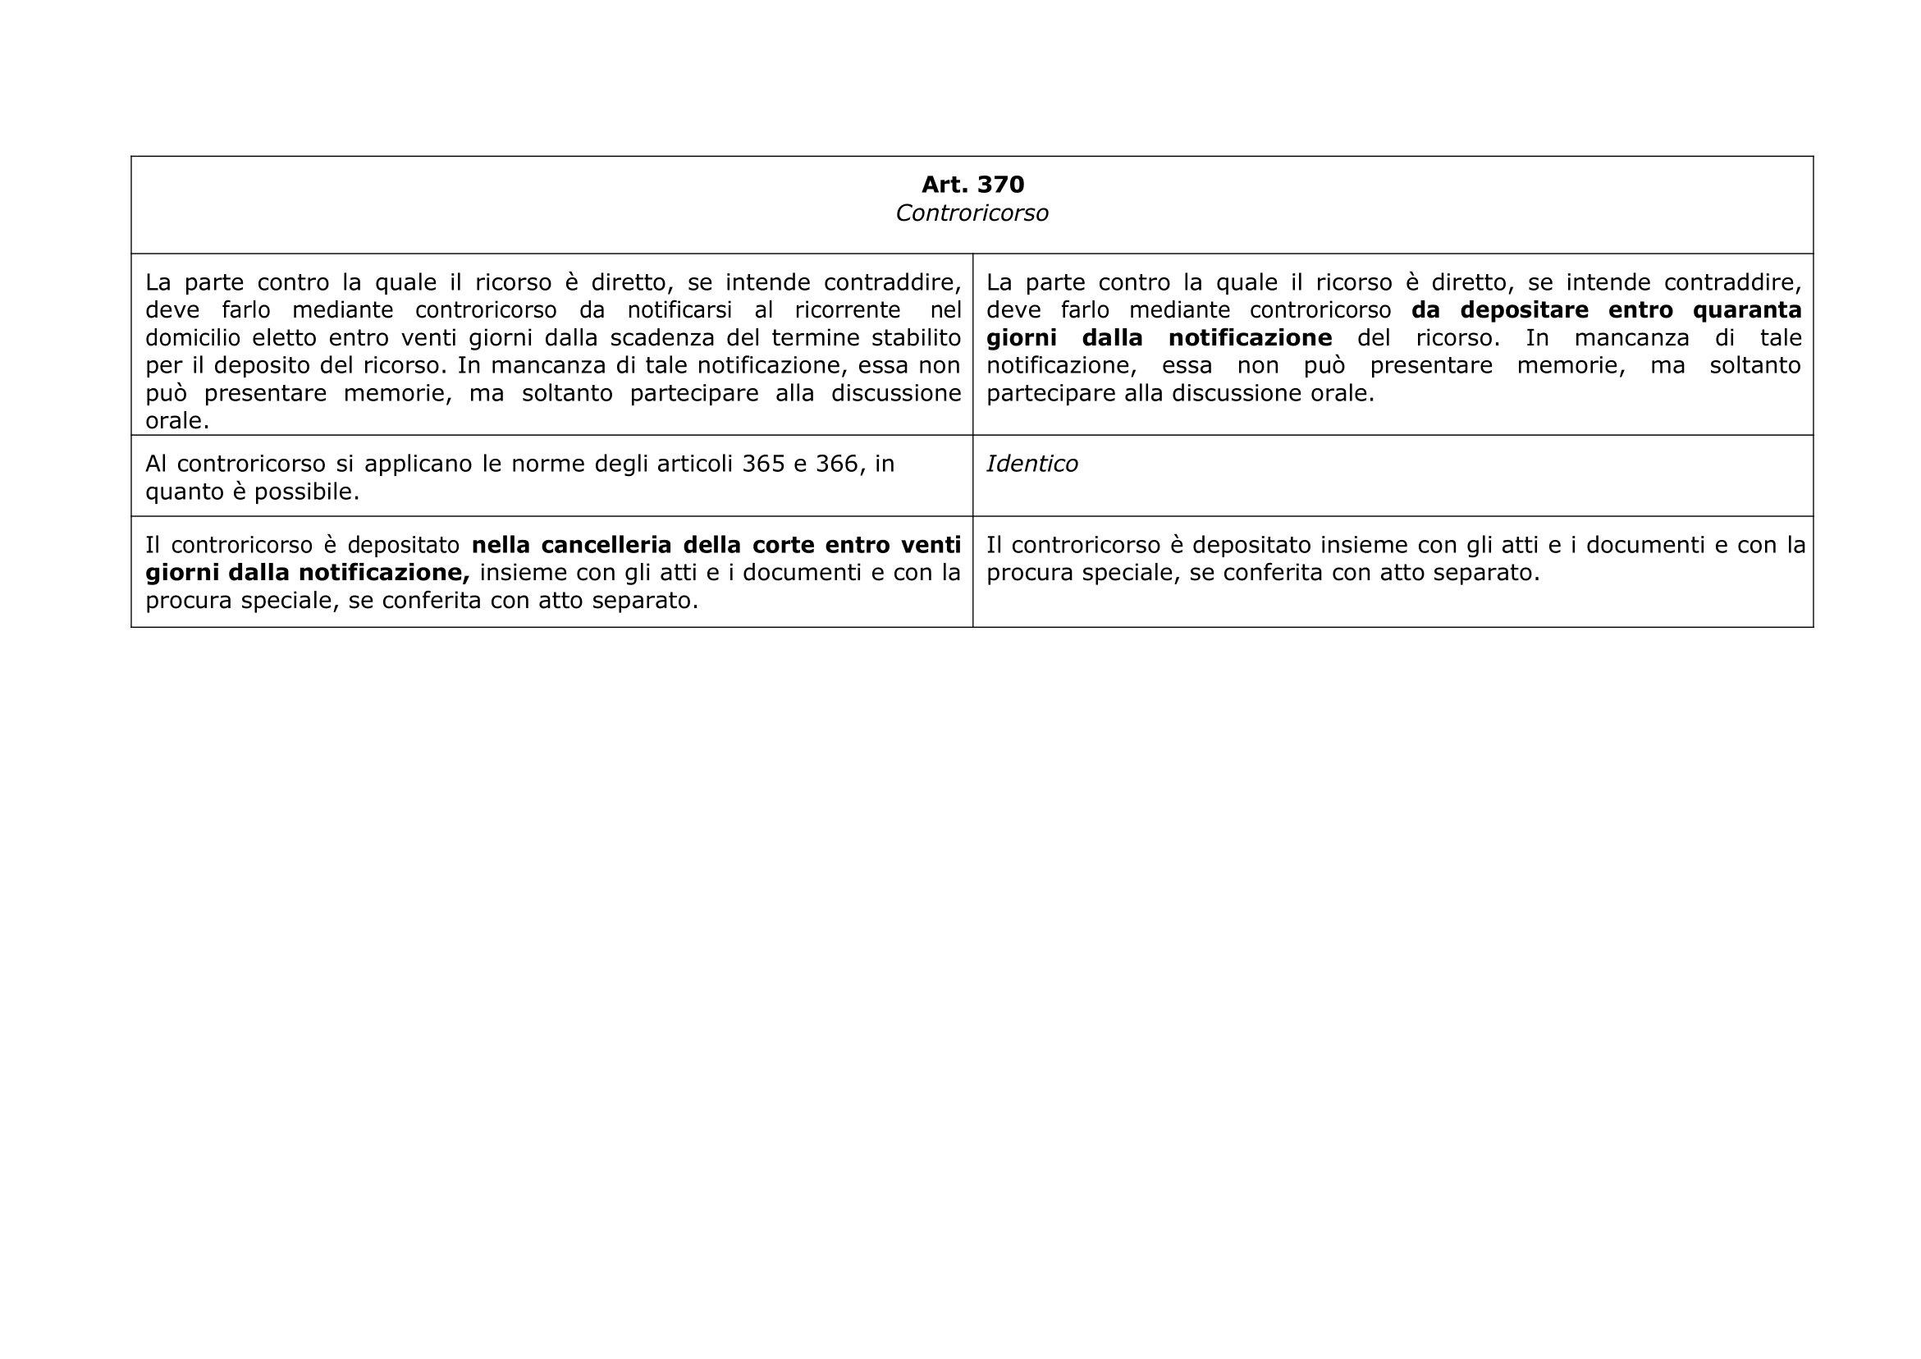
Scrivi per inserire una didascalia.

Slide 12
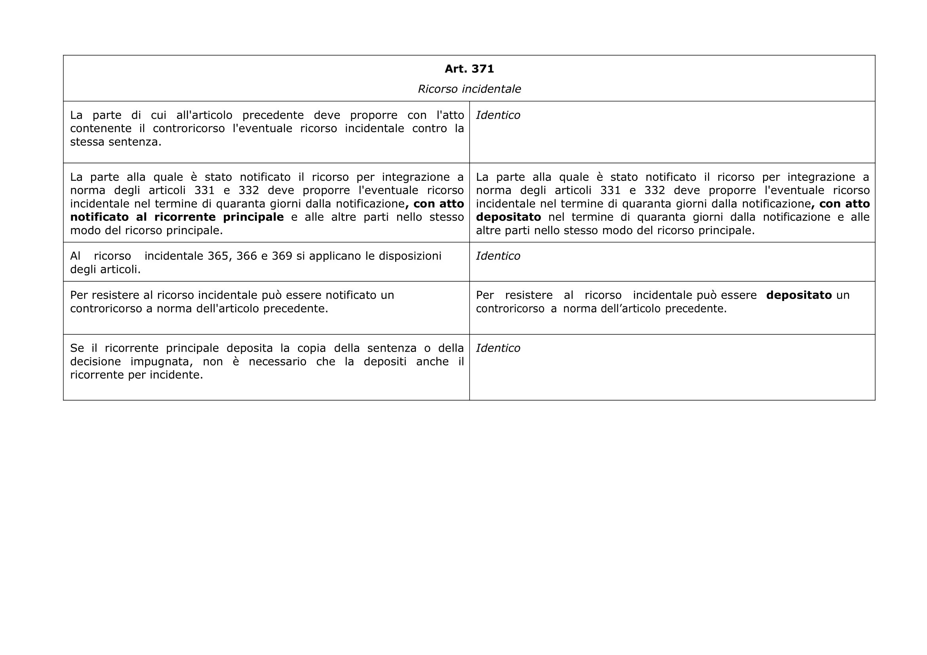
Scrivi per inserire una didascalia.

Slide 13
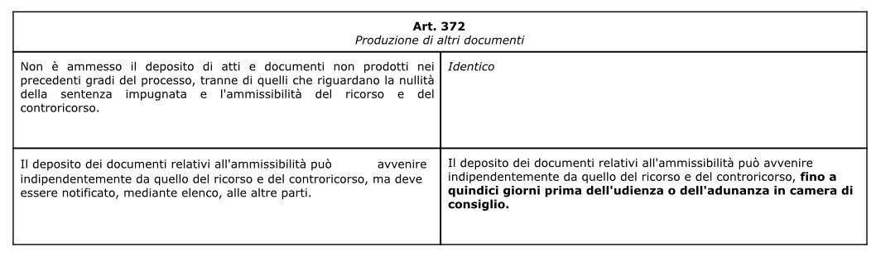

Slide 14
TRATTAZIONE DEL RICORSO
Viene mantenuto il rapporto tra regola ovvero discussione camerale ed eccezione ovvero discussione in pubblica udienza:
Quando la questione di diritto è particolarmente rilevante ovvero nelle ipotesi di revocazione per contrarietà alla CEDU
Ordinanza in Camera di Consiglio per inammissibilità o improcedibilità del ricorso

Slide 15
NOVITA’ SULLA PUBBLICA UDIENZA
Udienza comunicata alle parti 60 giorni prima
PM deve depositare memorie 20 giorni prima
Le parti 10 giorni prima—memorie sintetiche ed illustrative per cui prive di novità rispetto agli atti introduttivi
Discussione sempre in presenza
Deposito della sentenza entro 90 giorni dalla deliberazione
Relatore fa una sintesi delle questioni
No repliche

Slide 16
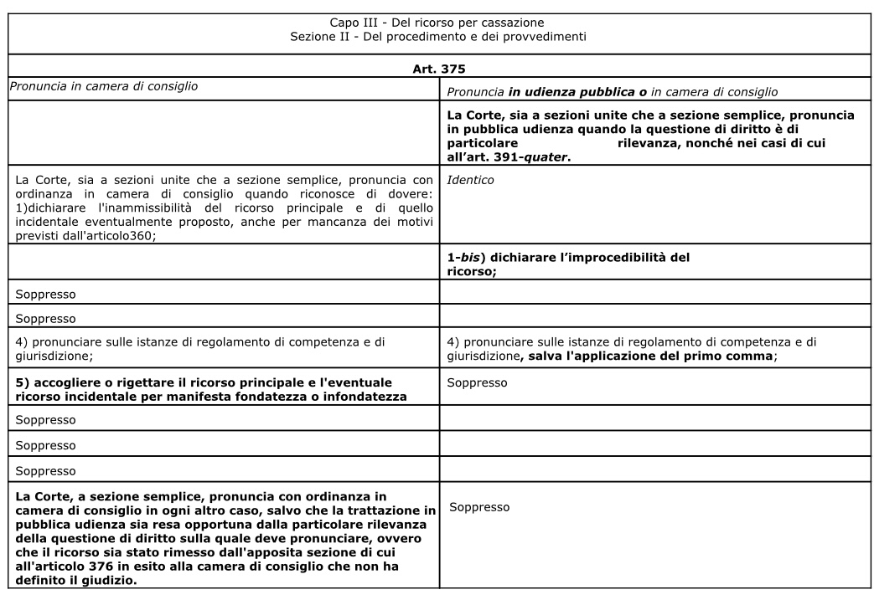

Slide 17
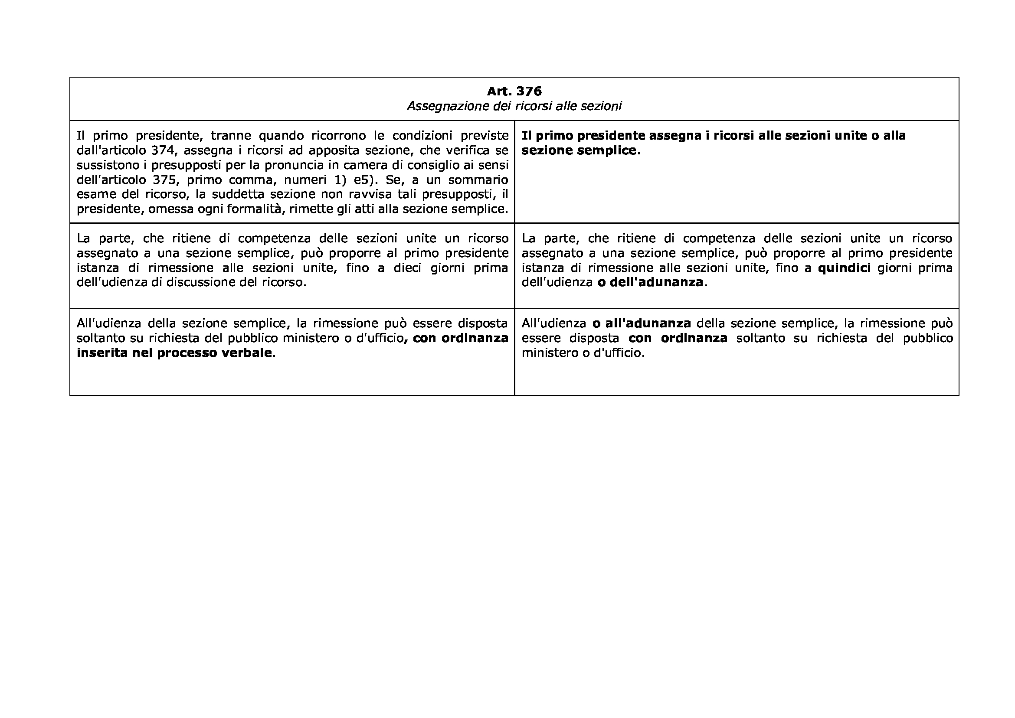
Scrivi per inserire una didascalia.

Slide 18
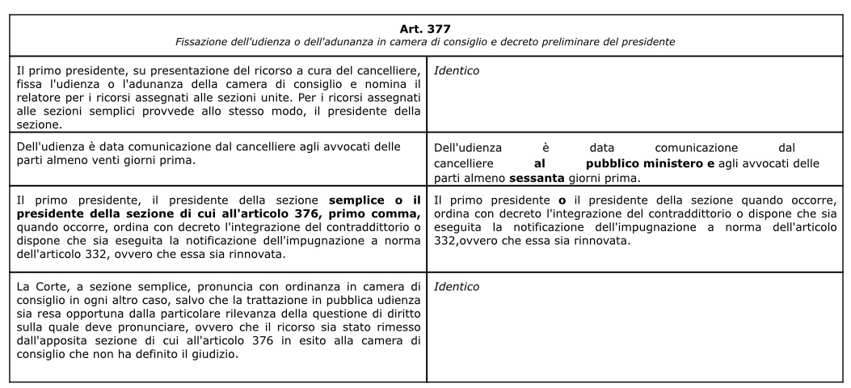

Slide 19
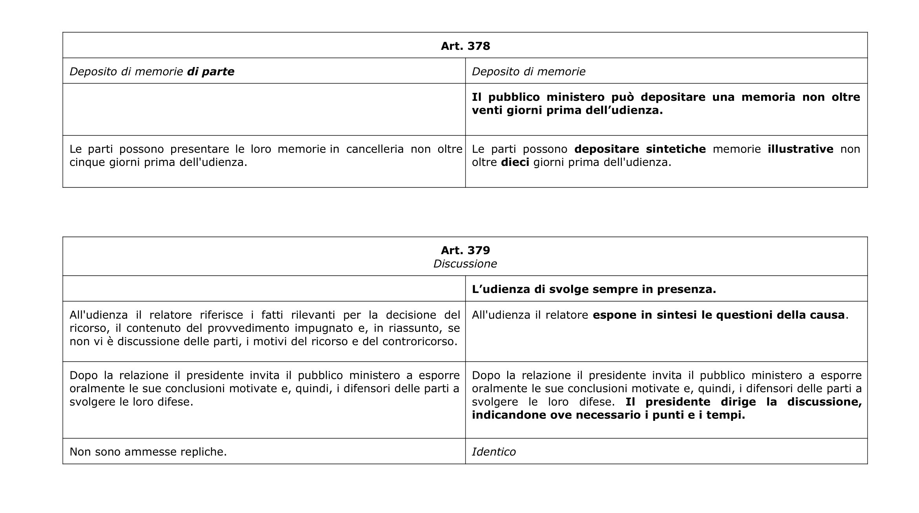
Scrivi per inserire una didascalia.

Slide 20
RITO CAMERALE ACCELERATO
Introduzione di un nuovo rito camerale, accelerato ed unificato, per la definizione dei ricorsi inammissibili, improcedibili o manifestamente infondati.- art. 380 bis
Presidente o consigliere formula sintetica proposta di definizione del giudizio che viene comunicata ai difensori delle parti per la relativa valutazione

Slide 21
Difensore può chiedere la decisione con istanza entro 40 giorni
Attenzione: occorre munirsi di una nuova procura speciale
Se decisione conforme alla proposta conseguenze:
Art. 96 comma 3 c.p.c. (condanna al pagamento di una somma equitativamente determinata a favore della controparte)
Pagamento a favore della Cassa delle Ammende di una somma da € 500 ad € 5000- art. 96 4 c.p.c.
Spese processuali
Doppio del contributo unificato

Slide 22
Se decide di accettare non occorre rinuncia
Misura premiale: non si paga il doppio del contributo unificato
Giudizio estinto con ordinanza
Condanna alle spese

Slide 23
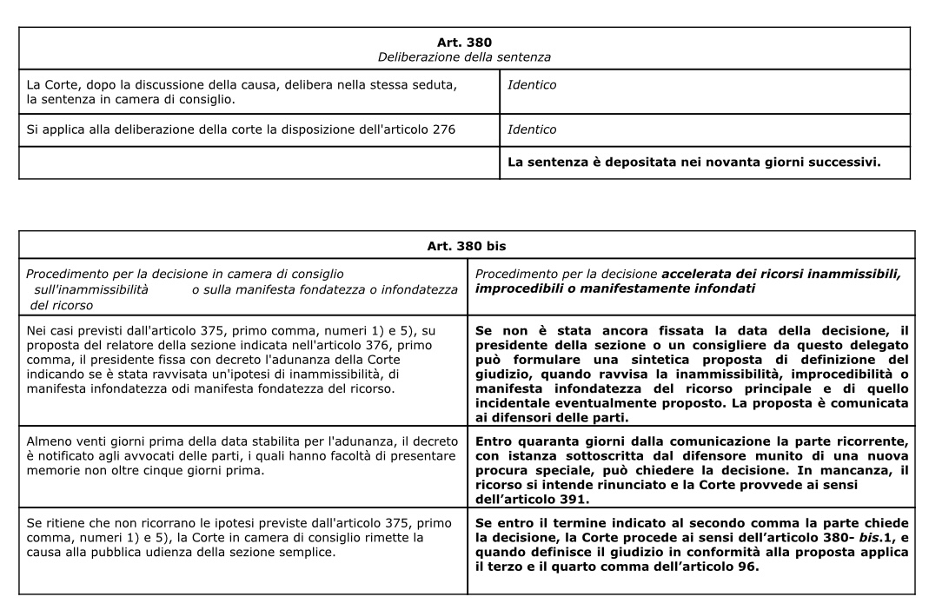

Slide 24
REVOCAZIONE PER CONTRARIETA’ ALLA CEDU
Nuova ipotesi introdotta in analogia a quanto previsto in altri ordinamenti europei
Impugnazione per revocazione delle decisioni passate in giudicato, il cui contenuto è stato dichiarato dalla Corte Europea di Strasburgo contrario alla Convenzione o ai suoi Protocolli

Slide 25
Due presupposti:
Violazione accertata dalla CEDU che ha pregiudicato un diritto di stato della persona
Equa indennità accordata dalla CEDU non è sufficiente a compensare le conseguenze della violazione.
Ricorso si propone entro 60 giorni dalla comunicazione o pubblicazione della sentenza della Corte.

Slide 26
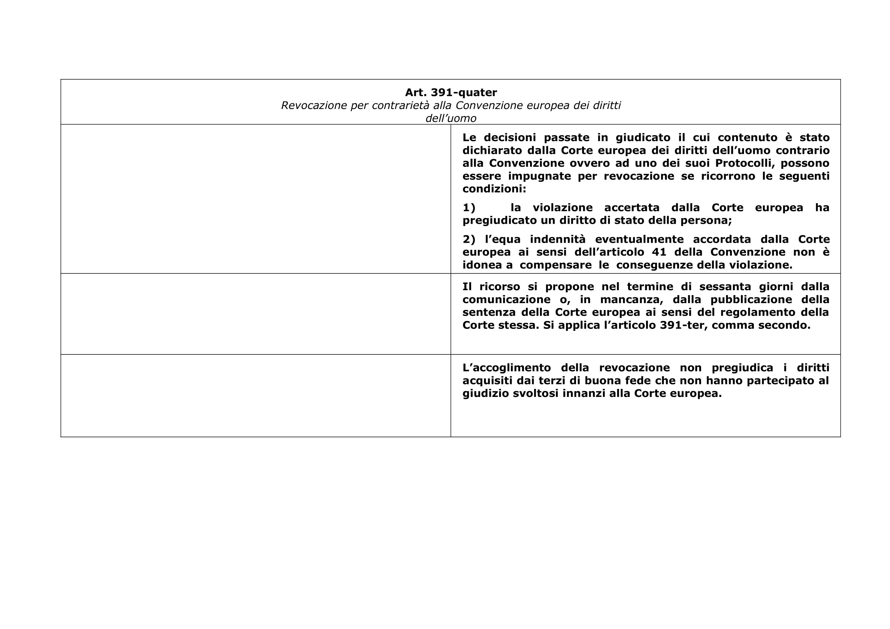
Scrivi per inserire una didascalia.

Slide 27
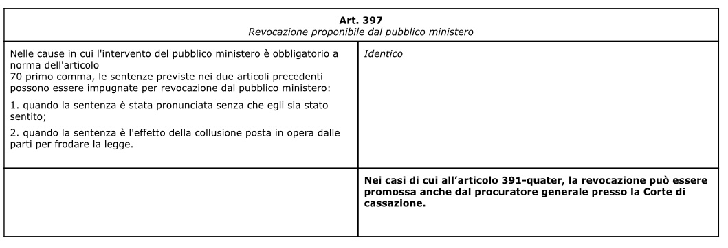

Slide 28
RINVIO PREGIUDIZIALE
Giudice di merito può sottoporre alla Corte, in analogia con quanto avviene in altri ordinamenti, la decisione su una questione di diritto sulla quale è chiamato a pronunciarsi.
Requisiti:
Contraddittorio delle parti
Questione necessaria alla definizione anche parziale della controversia che non è ancora stata risolta dalla Suprema Corte
Presenta gravi difficoltà interpretative
E’ suscettibile di porsi in numerosi giudizi

Slide 29
Ordinanza di rimessione deve essere motivata e devono essere indicate le interpretazioni possibili
Il giudizio di merito viene sospeso, salvo atti urgenti
Indirizzo nomofilattico preventivo

Slide 30
Presidente della Cassazione valuta l’ammissibilità :
In caso negativo dichiara con decreto inammissibile la questione
In caso positivo procedimento, discusso in pubblica udienza, si conclude con l’enunciazione del principio di diritto vincolante nel giudizio di merito e anche nel nuovo processo instaurato tra le parti avente ad oggetto la medesima domanda.

Slide 31
Grazie per l’attenzione
avv. Rosanna Rovere

